Slide 1
Revue intra-action (RIA) de la COVID-19 : Présentation générique, 23 juillet 2020 © Organisation mondiale de la Santé 2020. Certains droits réservés. La présente publication est disponible sous la licence CC BY-NC-SA 3.0 IGO. WHO reference number: WHO/2019-nCoV/Country_IAR/templates/presentation/2020.1

Slide 2
Préambule - Instructions
Cette présentation propose une méthodologie permettant de mener une Revue Intra-Action (RIA) de la COVID-19. Elle est à adapter au contexte spécifique du pays.
Le coordinateur de la RIA devra remplir les sections jaunes de cette présentation avant la revue.

Slide 3


COVID-19
Pays
Dates
REVUE
INTRA-ACTION (RIA)
INSÉRER VOTRE LOGO ICI

Slide 4

Bienvenue

Slide 5
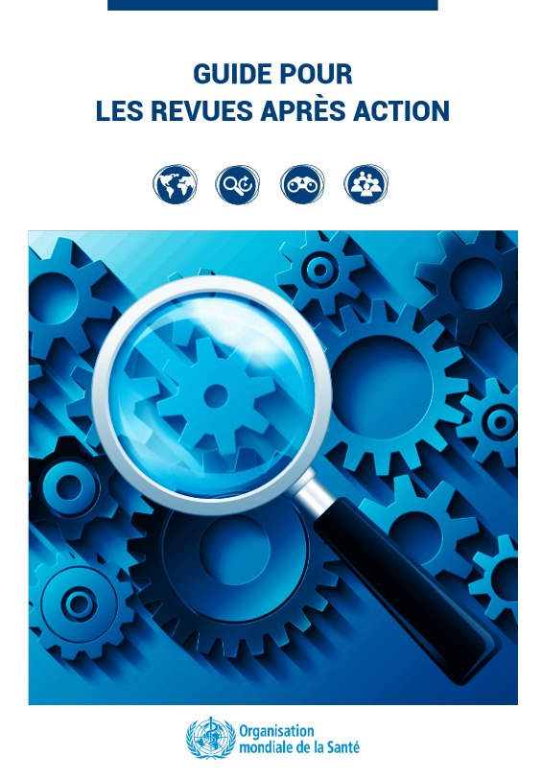
RIA ADAPTÉE DU GUIDE POUR LES REVUES APRÈS ACTION (RAA)
".... procéder à des revues approfondies des épidémies et évènements de santé publique significatifs. (Recommandations du Comité d'examen du RSI - Résolution WHA68.5 en mai 2015)
Revue qualitative des mesures prises pour intervenir en cas d'urgence afin de déterminer les pratiques exemplaires, les lacunes et les leçons apprises.
Focalisation sur la fonctionnalité
Volontaire
Evaluation de l'événement réel, au cours et après un événement
Engager toutes les personnes impliquées dans l'événement pour discuter d'une tâche, d'un événement, d'une activité ou d'un projet, dans un environnement ouvert et honnête.

Slide 6
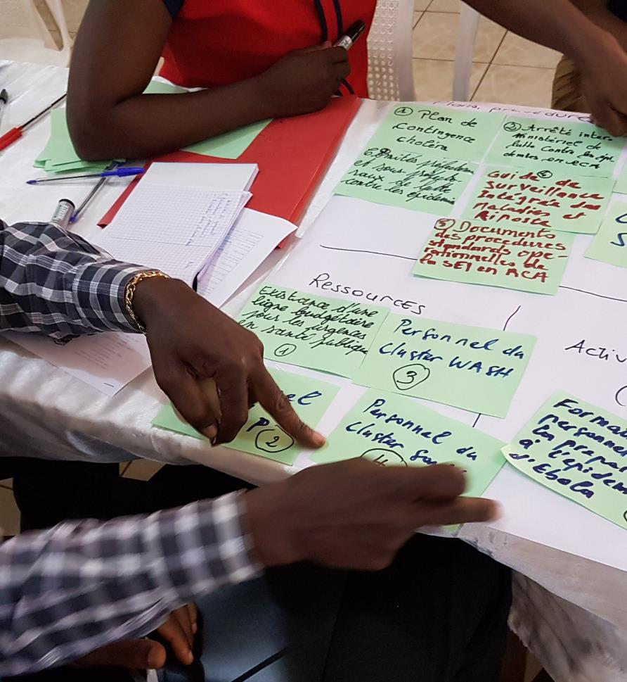
QU'EST-CE QU'UNE REVUE INTRA-ACTION ?
Une RIA est une revue qualitative des mesures prises jusqu’à present pour répondre à une urgence en cours et ce,
afin d’identifier les pratiques exemplaires,
les lacunes et les leçons apprises

Slide 7
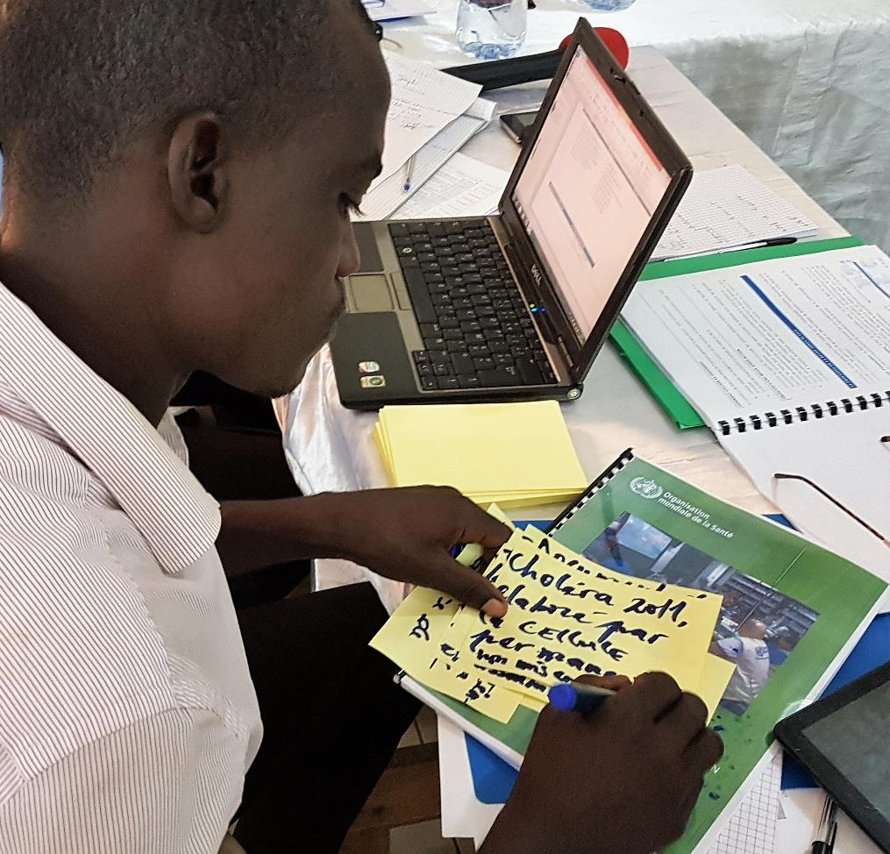
QU'EST-CE QU'UNE REVUE INTRA-ACTION ?
Une bonne pratique pour l'apprentissage collectif
Qui, en réunissant
les personnes concernées
analyse les mesures prises jusqu’à présent pour y répondre de manière critique et systématique

Slide 8
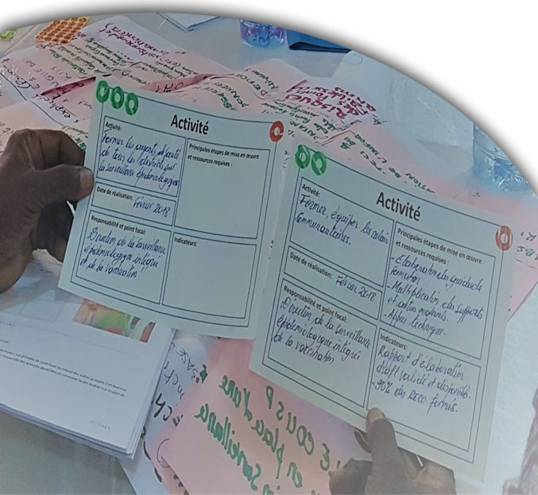
QU'EST-CE QU'UNE REVUE INTRA-ACTION ?
Les RIA sont une occasion d'apprentissage collectif et constructif,
lorsque les parties prenantes d'une réponse d'urgence au sein du secteur de la santé ou
entre secteurs,
peuvent trouver un terrain d'entente sur la façon d'améliorer la préparation et la capacité de réponse de l’urgence en cours

Slide 9







PRINCIPES
Participatif
Esprit ouvert et honnête
Espace pour le partage d'expériences et l’apprentissage mutuel
Analyse des systèmes et des processus
Orienté vers l'identification de solutions
Une compilation des perceptions des participants

Slide 10

QU’EST-CE QUE N’EST PAS UNE REVUE INTRA-ACTION ?
Une Revue Intra-Action n’est pas:
une évaluation externe des performances d'un individu ou d'une équipe ;
une occasion de critiquer, de blâmer ou de juger les individus.
Les Revues Intra-Action ne mesurent pas les performances par rapport à des critères de référence ou à des normes de performance clés.

Slide 11







PHASES CLÉS RÉALISÉES PENDANT LA REVUE
OBSERVATION OBJECTIVE
ANALYSE DES LACUNES, DES BONNES
PRATIQUES ET DES FACTEURS CONTRIBUTIFS
Déterminer comment les mesures ont été mises en œuvre au cours de la réponse, par opposition à la façon dont ils sont supposés se produire, en accord avec les plans et les procédures.
IDENTIFICATION DES POINTS À AMÉLIORER
Identifier l'écart entre la planification et la pratique.
Analyser ce qui a bien fonctionné et ce qui a moins bien fonctionné, et pourquoi.
Déterminer les mesures à prendre pour renforcer ou améliorer le rendement
et comment faire le suivi.

Slide 12


VUE D'ENSEMBLE DE LA RIA
Introduction : Plan de réponse et calendrier en cours de la réponse
ETAPE 1
Qu'est-ce qui s'est bien passé ? Qu'est-ce qui s'est moins bien passé ? Pourquoi ?
ETAPE 2
Que pouvons-nous faire pour améliorer la réponse à l’épidémie de COVID-19 ?
ETAPE 3
La voie à suivre

Slide 13
Objectifs
Insérer les objectifs de la Revue Intra-Action
(les objectifs peuvent être repris de la Note Conceptuelle)

Slide 14
Champ d’application de la RIA de la COVID-19
Lister les fonctions/piliers à couvrir
Indiquer la période considérée pour cette Revue Intra-Action

Slide 15
VUE D'ENSEMBLE DE LA RIA
Introduction : Plan de réponse et calendrier en cours de la réponse
ETAPE 1
Qu'est-ce qui s'est bien passé ? Qu'est-ce qui s'est moins bien passé ? Pourquoi ?
ETAPE 2
Que pouvons-nous faire pour améliorer la réponse à l’épidémie de COVID-19 ?
ETAPE 3
La voie à suivre

Slide 16
Vue d’ensemble de la réponse
Présentation de la réponse par le Ministère de la Santé
Suggestions de points à présenter :
Aperçu des capacités existantes avant la réponse à l’épidémie de COVID-19
Capacités développées pour et pendant la réponse à l’épidémie de COVID-19
Stratégie de réponse
Calendrier de la réponse jusqu'à présent
Notes:
Veillez à précharger la présentation du ministère de la santé

Slide 17
VUE D'ENSEMBLE DE LA RIA
Introduction : Plan de réponse et calendrier en cours de la réponse
ETAPE 1
Qu'est-ce qui s'est bien passé ? Qu'est-ce qui s'est moins bien passé ? Pourquoi ?
ETAPE 2
Que pouvons-nous faire pour améliorer la réponse à l’épidémie de COVID-19 ?
ETAPE 3
La voie à suivre

Slide 18



ETAPE 1
Qu'est-ce qui s'est bien passé ? Qu'est-ce qui s'est moins bien passé ? Pourquoi ?
POINTS FORTS
&
FACTEURS CONTRIBUTIFS
DÉFIS
analyse causale -
voir diapositive suivante
de la réponse
Notes:
Notes :
- Voir le guide de la RAA - section 5.1.3 Identification des points forts, des faiblesses ainsi que des nouvelles capacités acquises
Facteurs contributifs = facteurs favorisants et limitants

Slide 19


ETAPE 1
Qu'est-ce qui s'est bien passé ? Qu'est-ce qui s'est moins bien passé ? Pourquoi ?
5 POURQUOI
DÉFIS
POINTS FORTS
IMPACTS
IMPACTS
CAUSES
CAUSES
CAUSES
CAUSES
CAUSES
CAUSES
FACTEURS
LIMITANTS & FACILITANTS
Notes:
Guide RAA - Encadré 5.2.4. Analyse Causale
L'analyse causale est une méthode utilisée pour identifier les facteurs qui ont conduit ou contribué à la réussite ou à l'échec en rapport avec une question ou un problème spécifique identifié. La cause profonde est un facteur qui conduit directement à un résultat particulier (bon ou mauvais). La suppression de ce facteur empêchera le résultat de se produire. L'objectif de cette analyse au cours d’une RAA est d'identifier et, le cas échéant, de traiter la cause première afin d'éviter un résultat négatif. Le but de l'analyse est de concentrer les interventions sur celles qui ont un impact à long terme plutôt que de se fier à des solutions rapides.
L'analyse des causes profondes doit être utilisée lorsqu'un problème est identifié qui nécessite clairement un examen plus approfondi, ou pour lequel le pourquoi d'un défi n'est pas résolu.
La méthode des "5 pourquoi" est l'approche la plus simple et la plus fréquemment utilisée pour l'analyse des causes profondes. En substance, l'animateur demande à plusieurs reprises "pourquoi", afin de déballer progressivement les facteurs de causalité et d'arriver ainsi à la cause première d'un problème particulier. Cette technique est la plus appropriée dans le cadre d'une discussion de groupe de RAA.
Utilisez les actions décrites ci-dessus pour élaborer des activités claires, un point focal responsable, les ressources nécessaires et un calendrier de mise en œuvre.
Ajoutez une conversation entre le facilitateur et un participant :
Participant : L'un des principaux problèmes était que nous ne recevions pas les échantillons des laboratoires assez rapidement.
Facilitateur : Pourquoi est-ce arrivé?
Participant : Nous ne devions pas organiser le transport vers et depuis les laboratoires.
Facilitateur : Pourquoi, vous n'aviez pas de véhicules ?
Participant : Oui, nous avions des véhicules disponibles.
Facilitateur : Pourquoi ne pas les utiliser pour le transport?
Participant : Nous pourrions, mais ils n'avaient pas de carburant.
Facilitateur : Pourquoi ?
Participant : Les fonds n'ont pas été mis à disposition car la limite de la petite caisse était trop basse.

Slide 20
ETAPE 1
Qu'est-ce qui s'est bien passé ? Qu'est-ce qui s'est moins bien passé ? Pourquoi ?
En utilisant les questions clés, identifier les défis et les pratiques exemplaires au cours de la réponse jusqu'à présent
Pour chaque défi et pratique exemplaire, identifier l'impact que cela a eu sur la réponse jusqu'à présent
Pour chaque défi et pratique exemplaire, identifier les facteurs limitants (pour les défis) et les facteurs facilitants (pour les pratiques exemplaires)
Identifier au maximum 6 défis clés et 6 pratique exemplaire

Slide 21
ETAPE 1
Qu'est-ce qui s'est bien passé ? Qu'est-ce qui s'est moins bien passé ? Pourquoi ?
Bonnes pratiques / Points forts | Impact(s) | Facteurs facilitants
Amélioration de la coordination et du partage de l'information pour la détection précoce des cas suspects ou confirmés et pour le suivi des contacts.
Un lien avait déjà été établi avant la réponse
Volonté de toutes les parties prenantes d'organiser des réunions régulières
Soutien politique et financier du niveau central
Réunions régulières de coordination transfrontalière
Défis à relever | Impact(s) | Facteurs limitants
Réponse non coordonnée entre les partenaires, les autorités sanitaires et le niveau central
Duplication des activités et des efforts
Absence de plan de coordination au niveau du district
Partenaires ne participant pas aux réunions de coordination
Une coordination au niveau local inefficace
EXEMPLE

Slide 22
ETAPE 1
Qu'est-ce qui s'est bien passé ? Qu'est-ce qui s'est moins bien passé ? Pourquoi ?
Définitions importantes
Les pratiques exemplaires :
Quelque chose qui a été utilisé lors de la réponse à la COVID-19 et qui a amélioré les performances ou qui a eu un impact positif
Exemples :
Élaboration de nouvelles procédures opératoires normalisées pour le diagnostic
Organisation de réunions transfrontalières lors de la réponse à la COVID-19 pour faciliter une meilleure coordination

Slide 23
ETAPE 1
Qu'est-ce qui s'est bien passé ? Qu'est-ce qui s'est moins bien passé ? Pourquoi ?
Définitions importantes
Défi :
Tâche, devoir ou situation difficile lors de la réponse à la COVID-19 car vous devez faire preuve de beaucoup d'efforts, de détermination et de compétences pour réussir.
Exemples :
Manque de communication coordonnée entre le ministère de la santé et les partenaires
Capacité limitée pour les tests à la COVID-19 au niveau infranational.

Slide 24

ETAPE 1
Qu'est-ce qui s'est bien passé ? Qu'est-ce qui s'est moins bien passé ? Pourquoi ?
Rappelez-vous que l'objectif est :
Identifier les meilleures pratiques et les défis clés
mais aussi
Identifier et institutionnaliser
capacités nouvelles
élaborées au cours de la réponse
p. ex. nouvelles POS, nouvel équipement acheté, nouvelles compétences acquises,....

Slide 25
VUE D'ENSEMBLE DE LA RIA
Introduction : Plan de réponse et calendrier en cours de la réponse
ETAPE 1
Qu'est-ce qui s'est bien passé ? Qu'est-ce qui s'est moins bien passé ? Pourquoi ?
ETAPE 2
Que pouvons-nous faire pour améliorer la réponse à l’épidémie de COVID-19 ?
ETAPE 3
La voie à suivre

Slide 26
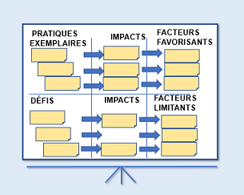

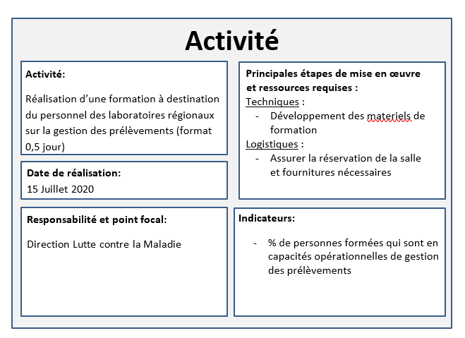
ETAPE 2
Que pouvons-nous faire pour améliorer la réponse à l’épidémie de COVID-19 ?
Institutionnaliser les pratiques exemplaires
Relever les défis
Développement d'activités spécifiques :
s'appuyer sur des facteurs facilitants
s'attaquer aux facteurs limitants

Slide 27
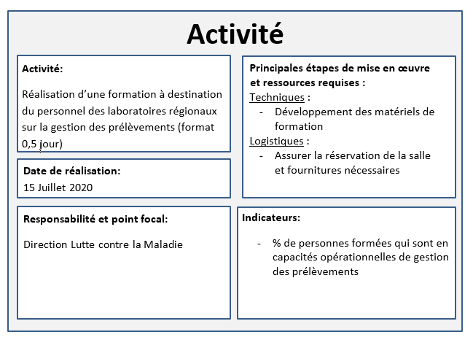
ETAPE 2
Que pouvons-nous faire pour améliorer la réponse à l’épidémie de COVID-19 ?
EXEMPLE
Toutes les activités doivent être pratiques et réalistes
Plusieurs activités peuvent être nécessaires pour relever un seul défi ou mettre en œuvre une pratique exemplaire
Toutes les pratiques exemplaires ou tous les défis ne nécessitent pas une activité

Slide 28
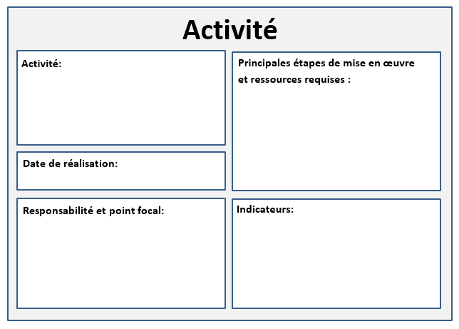
ETAPE 2
Que pouvons-nous faire pour améliorer la réponse à l’épidémie de COVID-19 ?
Se référer aux défis, pratiques exemplaires, l'impact et les facteurs permet ainsi d'identifier les activités clés pour surmonter les défis et institutionnaliser les meilleures pratiques.

Slide 29
VUE D'ENSEMBLE DE LA RIA
Introduction : Plan de réponse et calendrier en cours de la réponse
ETAPE 1
Qu'est-ce qui s'est bien passé ? Qu'est-ce qui s'est moins bien passé ? Pourquoi ?
ETAPE 2
Que pouvons-nous faire pour améliorer la réponse à l’épidémie de COVID-19 ?
ETAPE 3
La voie à suivre

Slide 30
ETAPE 3
La voie à suivre
En séance plénière :
Identification de :
ce qui peut être traité immédiatement pour améliorer la réponse en cours ;
ce qui peut être fait à moyen et long terme pour améliorer la réponse aux prochaines vagues de l'épidémie de COVID-19.
Mise en place d'une équipe de suivi de la Revue Intra-Action
Processus pour documenter les progrès dans la mise en œuvre des recommandations
Engagement des hauts responsables

Slide 31

Merci!
Merci pour votre contribution à sauver des vies !

